Slide 1
Curso Direito à Memória e à Verdade
Módulo II Unidade II Aula 12 - Música e Censura
Objetivo da aula
Apresentar o impacto da censura nas diversas expressões culturais, como foi o caso da música.

Slide 2
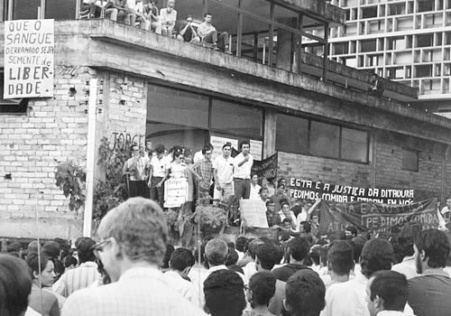
Curso Direito à Memória e à Verdade
Módulo II Unidade II Aula 12 - Música e Censura
Após os primeiros anos do golpe, a censura intensificava-se à medida que a ditadura se consolidava.
Apesar desse contexto, as manifestações estudantis aumentam, tornando claras a inquietação política e a insatisfação da juventude politizada.
Foto: Correio da Manhã
Manifestação de estudantes mineiros contra a ditadura militar
A efervescência juvenil se manifestara por meio de atitudes cada vez mais críticas ao contexto sócio-político e cultural vigente.

Slide 3
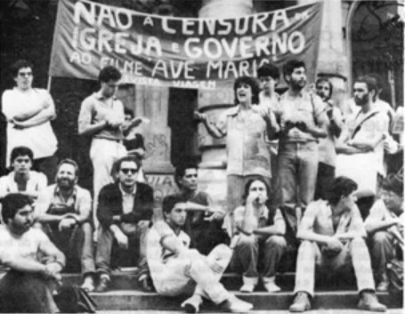
Curso Direito à Memória e à Verdade
Módulo II Unidade II Aula 12 - Música e Censura
Na década de 60 o movimento musical intensificou-se com a ampliação do mercado brasileiro que passou a consumir canções compostas, interpretadas e produzidas no próprio país.
Em 1968 a TV passa a ser considerada um veículo de massa, disputando com o rádio, o papel de principal meio de comunicação nas grandes cidades brasileiras.

Slide 4
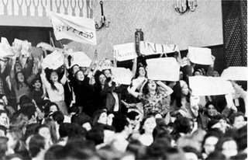
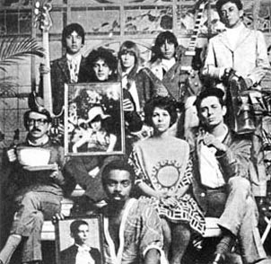
Curso Direito à Memória e à Verdade
Módulo II Unidade II Aula 12 - Música e Censura
A era dos Festivais com suas canções de protesto adquirem importância, ocupando o papel de contestadoras da sociedade.
Foto: Exposição A Era dos Festivais
Público em um festival de música
Junto com a MPB entrará um novo estilo: o tropicalismo com Caetano Veloso e Gilberto Gil.
Os tropicalistas reunidos na foto que
virou capa do disco "Tropicália"

Slide 5
Curso Direito à Memória e à Verdade
Módulo II Unidade II Aula 12 - Música e Censura
A censura prévia era uma atividade legal do Estado
Constituição de 1934 – introduziu no sistema jurídico a censura prévia aos espetáculos de diversões públicas.
Constituição de 1937 - incrementou a área de atuação da censura, incluindo a radiodifusão.
Mas é a partir de 1965 que uma nova legislação sobre censura foi estabelecida pelo regime militar de resguardo à Segurança Nacional, para disciplinar todo tipo de atividade cultural à preservação da moral vigente e os bons costumes.
CENSURADO

Slide 6
Curso Direito à Memória e à Verdade
Módulo II Unidade II Aula 12 - Música e Censura
Com o Ato Institucional Nº 5, a censura musical vetou as letras de muitos compositores, algumas na íntegra, outras parcialmente.
Em meio a tanta censura o que os compositores fizeram para continuar protestando contra o regime militar?

Slide 7
Curso Direito à Memória e à Verdade
Módulo II Unidade II Aula 12 - Música e Censura
Alguns compositores desenvolveram mecanismos muitos específicos tentando sempre enganar a censura com o uso de figuras de linguagem, metáforas, invenção de palavras.
Os jovens cantores e compositores conseguiram falar e fazer-se ouvir, lutando dignamente para não sucumbir a censura.

Slide 8

Curso Direito à Memória e à Verdade
Módulo II Unidade II Aula 12 - Música e Censura
O que estava inicialmente passível de controle pela censura era a escrita - o texto. A transgressão, então, fazia-se pela oralidade e por tantas outras possibilidades do dizer não escritas.
A utilização dessa estratégia discursiva fez com que muitas canções liberadas pela censura fossem censuradas depois. O texto cantado assumia um novo sentido, que os censores não conseguiam capturar no texto escrito.

Slide 9
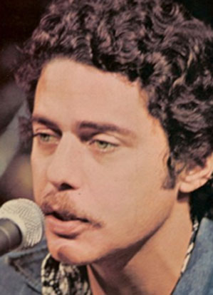
Curso Direito à Memória e à Verdade
Módulo II Unidade II Aula 12 - Música e Censura
Na virada do ano de 1970 o samba-denúncia “Apesar de Você” vendeu mais de cem mil cópias rapidamente. Quando o órgão censor percebeu o deslize, proibiu a execução da música nas rádios.
Oficiais do governo invadiram a gravadora, os discos foram destruídos e o compositor autuado e interrogado. Com isso o Serviço de Censura de Diversões Públicas - SCDP passou a reforçar com mais funcionários a política de censura.
Procure ouvir o samba “Apesar de Você”, de Chico Buarque para entender melhor como ele estava denunciando o regime militar.
Chico Buarque

Slide 10
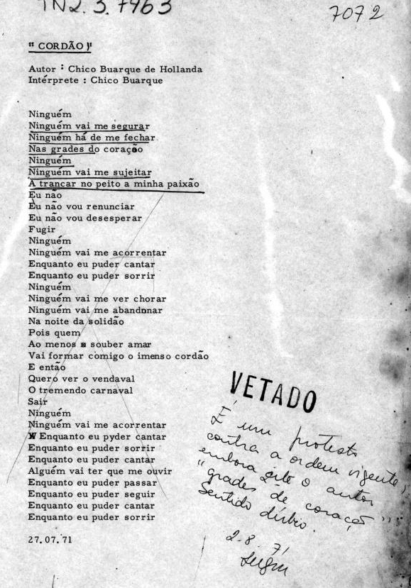
Curso Direito à Memória e à Verdade
Módulo II Unidade II Aula 12 - Música e Censura
A repressão governamental passou a prender, torturar e banir diversos compositores e cantores expoentes da Música Popular Brasileira - MPB, que expressavam direta ou indiretamente sua inconformidade com o governo militar.
A política de censura no Serviço de Censura de Diversões Públicas – SCDP obrigava que toda letra de canção, antes de ser gravada ou difundida nas rádios, passasse pela análise dos censores.
Cordão de Chico Buarque.
Vetada em 1971.

Slide 11

Curso Direito à Memória e à Verdade
Módulo II Unidade II Aula 12 - Música e Censura
Do compositor e músico Taiguara foram censuradas mais de 100 canções.
A canção Pra não dizer que não falei das flores, composta por Geraldo Vandré em 1968 se tornou o hino que incitava o povo à resistência contra a ditadura militar. Ela foi proibida, por “ofender” a instituição militar em um dos versos que menciona:
“há soldados armados, amados ou não/ quase todos perdidos de armas na mão/ nos quartéis lhes ensinam antigas lições/ de morrer pela pátria e viver sem razão”.

Slide 12
Curso Direito à Memória e à Verdade
Módulo II Unidade II Aula 12 - Música e Censura
A população em geral, muitas vezes alienada a respeito de exilados políticos como Herbert José de Souza (Betinho) ou mortos pelo regime militar como Vladimir Herzog, ouviram e continuam a ouvir falar deles pelas vozes de seus artistas, também por vezes exilados.
Uma expressão disto é a música “O bêbado e a equilibrista”, de João Bosco e Aldir Blanc (1979) gravada por Elis Regina. Ao mencionar o choro de “Marias e Clarisses” toma a mãe de Betinho e a viúva de Herzog como símbolos.

Slide 13

Curso Direito à Memória e à Verdade
Módulo II Unidade II Aula 12 - Música e Censura
A Música Popular Brasileira, a MPB, é um dos principais produtos da cultura brasileira. Inúmeras músicas escritas na época como denúncia à ditadura militar continuam sendo tocadas nas rádios até hoje.
Precisamos tomar posse da nossa história para ouvirmos essas músicas entendendo o que significaram, e garantir que no futuro continuem tendo significado.
Vamos fazer a nossa parte!

Slide 14
Curso Direito à Memória e à Verdade
Módulo II Unidade II Aula 12 - Música e Censura
Chegamos ao final desta aula.
Guarde na memória!
Com a expansão dos meios de comunicação pelo país, a música encontrava um fator facilitador para a sua propagação, a qual aumentava cada vez mais devido ao desejo da população de consumir aquilo que se produzia no país.
Contudo, várias canções foram vetadas e muitos artistas foram exilados, por produzirem algumas dessas com fundo reflexivo e crítico sobre o governo. Os censores não queriam músicas que levassem o povo a pensar ou a refletir sobre a situação submissa a qual vivam.
Nesse contexto, alguns compositores esquivaram-se valendo-se de recursos estilísticos, o que incitou produções musicais camufladas, carregadas intrinsecamente de intenções sociais.

